Slide 1






Andijon viloyati pedagogik mahorat markazi Maktabgacha, boshlang’ich va maxsus ta’lim kafedrasi katta o’qituvchisi Sheraliyeva Anora Ergashevna

Slide 2
III.BLOK. TA’LIM-TARBIYA JARAYONINI TASHKIL ETISHDA ZAMONAVIY YONDASHUVLAR.
3.1.O’quv moduli: STEAM ta’lim texnologiyasi asosida ta’limiy faoliyatni tashkil etish.
3.1.2. MAVZU: STEAM TA’LIM TEXNOLOGIYASINI QO’LLASH BO’YICHA XORIJIY TAJRIBALAR.
(2 soat nazariy)

Slide 3
REJA:
STEAM ta’lim texnologiyasini qo’llashda xorijiy tajribalar.
Maktabgacha ta’limda STEAM texnologiyasining qo’llanilishi.
STEAM yondashuvi asosida kreativ fikrlashni shakllantirish.

Slide 4
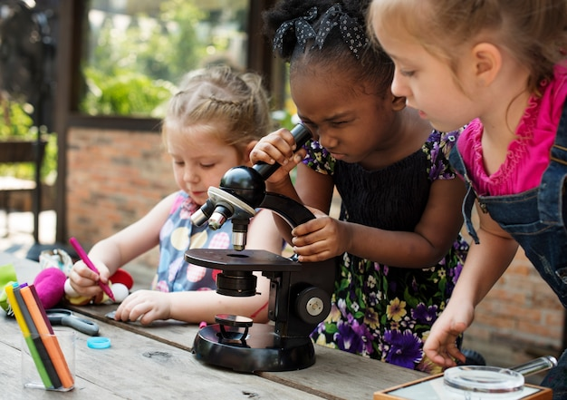
STEAM ta’limi nima?
STEAM - bu fan (Science), texnologiya (Technology), muhandislik (Engineering), san'at (Art) va matematika (Mathematics) fanlarining integratsiyalashgan yondashuvi. Bu yondashuv bolalarda tanqidiy fikrlash, muammolarni hal qilish, ijodkorlik va hamkorlik ko'nikmalarini rivojlantirishga qaratilgan.

Slide 5

Nima uchun STEAM maktabgacha ta'limda muhim?
STEAM kichik yoshdagi bolalarda qiziqish, kashfiyotga intilish va mustaqil fikrlashni rag'batlantiradi. Ular o'yin orqali dunyoni o'rganadilar, atrof-muhit bilan o'zaro aloqani tushunadilar va kelajak uchun muhim bo'lgan fundamental bilimlarni egallaydilar. Bu ularning akademik va hayotiy muvaffaqiyatlari uchun poydevor yaratadi.

Slide 6

Birlashgan Qirollik tajribasi: Early Years Foundation Stage (EYFS)
Buyuk Britaniyada EYFS dasturi STEAM elementlarini o'z ichiga oladi. Bolalar muammolarni hal qilish, hisoblash, shakllarni o'rganish, turli materiallar bilan ishlash orqali dunyo haqida bilim oladilar. Dastur ularning mustaqil o'rganish qobiliyatini rivojlantirishga qaratilgan.

Slide 7
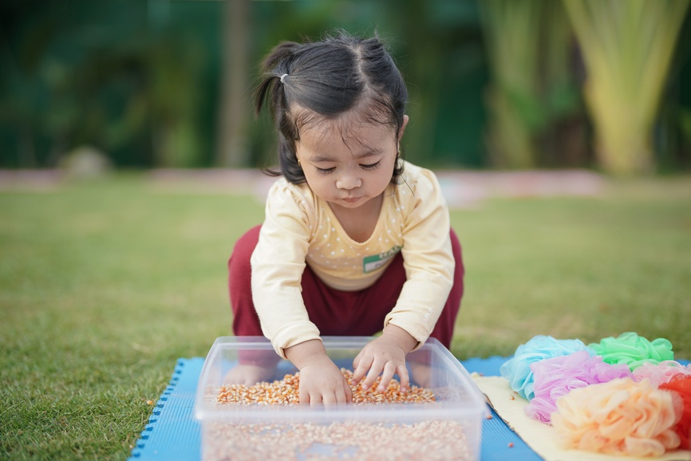

AQSh tajribasi: Reggio Emilia yondashuvi
  AQShda Reggio Emilia yondashuvi STEAM tamoyillariga mos keladi. Bolalar loyihalar asosida o'rganadilar, masalan, yovvoyi tabiatni kuzatish, o'simliklar yetishtirish va qurilish faoliyatida ishtirok etadilar. Bu ularning tadqiqot ko'nikmalarini oshiradi.
  Ota-onalar va o'qituvchilarning hamkorligi bu yondashuvda muhim rol o'ynaydi. Bolalarning qiziqishlari asosida o'quv faoliyati rejalashtiriladi va ularning shaxsiyatiga hurmat bilan yondashiladi.

Slide 8
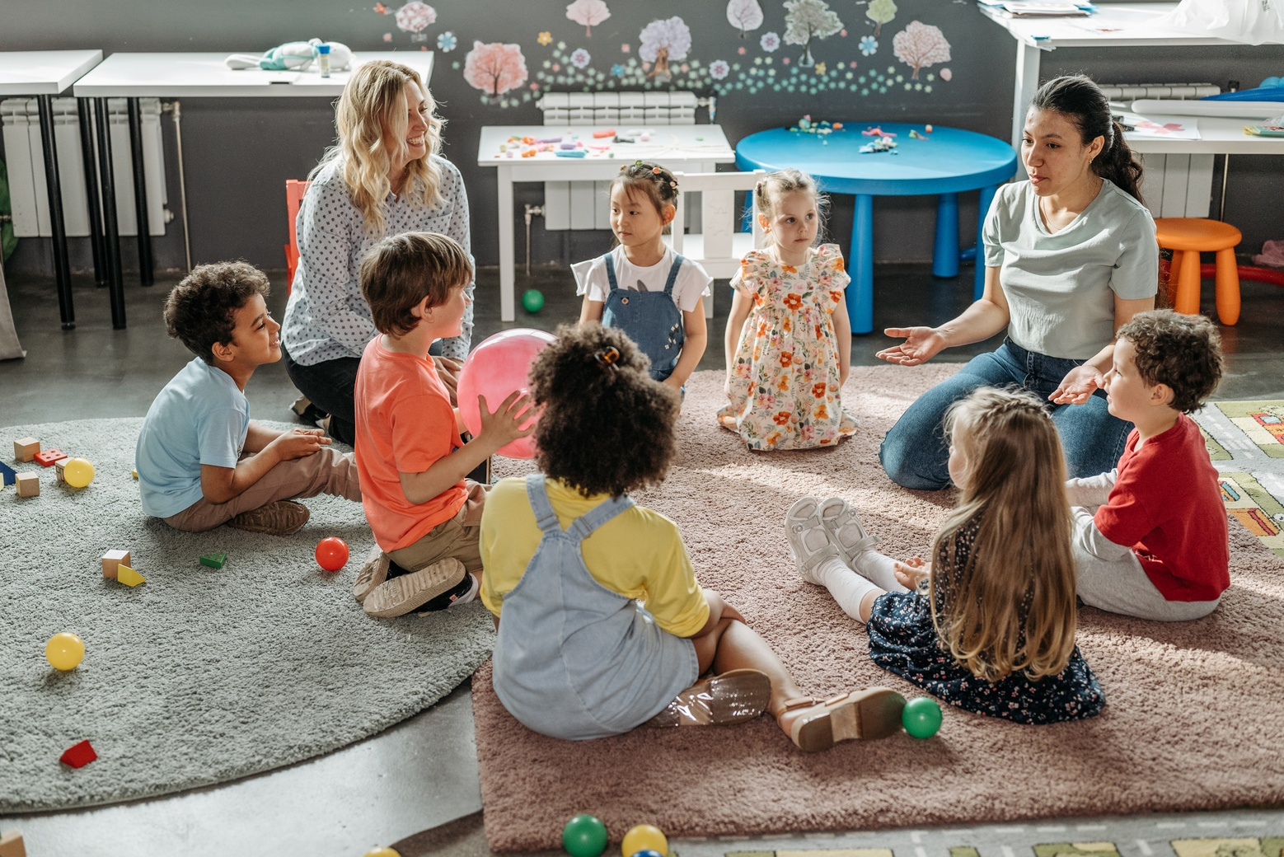


Finlandiya tajribasi: O'yin orqali o'rganish
Finlandiyada maktabgacha ta'lim o'yin va tadqiqotga asoslangan. STEAM elementlari tabiiy ravishda integratsiya qilinadi. Bolalar tashqi muhitda ko'p vaqt o'tkazadilar, tabiatni o'rganadilar va atrofdagi dunyo bilan tanishadilar.
  Maktabgacha ta'lim dasturlarida texnologiya va san'atga ham alohida e'tibor qaratiladi. Bolalar raqamli vositalardan foydalanishni, ijodiy loyihalarda ishtirok etishni o'rganadilar. Bu ularning har tomonlama rivojlanishini ta'minlaydi.

Slide 9

Janubiy Koreya tajribasi: Yuqori texnologiyali o'quv muhiti
Janubiy Koreyada maktabgacha ta'limda STEAM texnologiyalari juda rivojlangan. Interaktiv doskalar, robototexnika va virtual reallikdan foydalaniladi. Bolalar dasturlash asoslarini o'rganadilar va texnologiya bilan erta yoshdan tanishadilar. Bu ularning raqamli savodxonligini oshiradi.

Slide 10
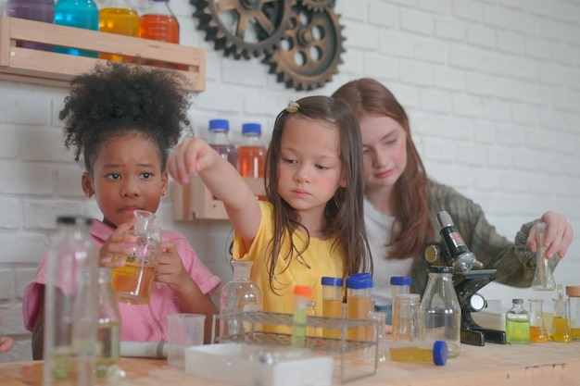
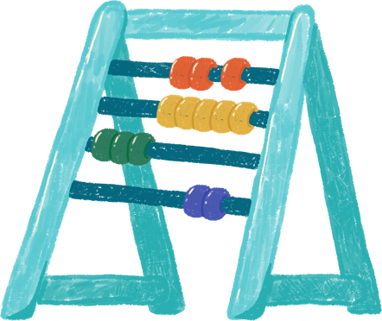

STEAMni maktabgacha ta'limda amalga oshirish bo'yicha tavsiyalar
STEAM ta'limini amalga oshirish uchun tarbiyachilarga maxsus treninglar o'tkazish, tegishli o'quv materiallari va texnologik vositalar bilan ta'minlash muhimdir. Loyihaga asoslangan o'qitish metodlari, o'yin va amaliy mashg'ulotlarni qo'llash bolalarning faol ishtirokini ta'minlaydi.

Slide 11


O'yinlar va amaliy mashg'ulotlar
Bolalarga qurilish bloklari, Lego, konstruktorlar va boshqa amaliy o'yinlar orqali muhandislik va matematika asoslarini o'rgatish. Tadqiqot usullarini o'rgatish uchun oddiy ilmiy tajribalar (suv va ranglar, magnitlar, o'simliklar) o'tkazish muhim.
  San'at va ijodkorlikni rivojlantirish uchun rasmlar chizish, haykaltaroshlik, musiqa va teatr mashg'ulotlarini tashkil qilish. Bu ularning shaxsiy ifodalanishi va tasavvurini rivojlantiradi.

Slide 12
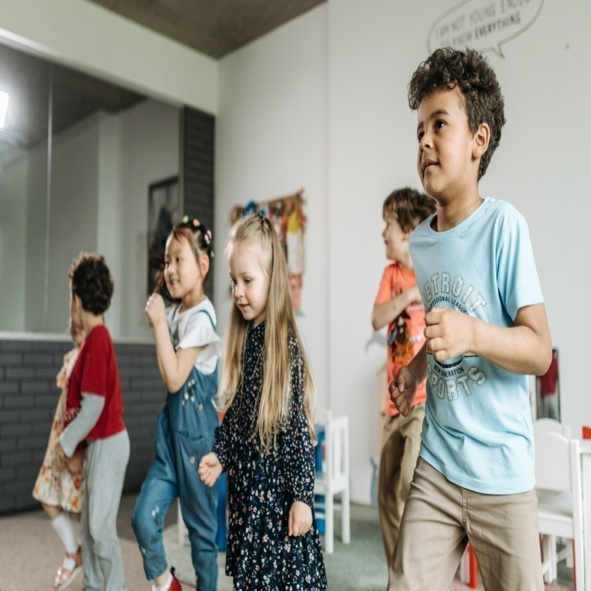

STEAM yondashuvi – bu shunchaki fanlarni birlashtirish emas, balki bolalarda real hayotiy muammolarni hal qilish orqali kreativ fikrlashni uyg’otish usulidir.
Kreativlik bu yerda “chiroyli rasm chizish” emas, balki kutilmagan yechimlarni topish va innovatsion g’oyalarni ilgari surish qobiliyatini anglatadi.

Slide 13
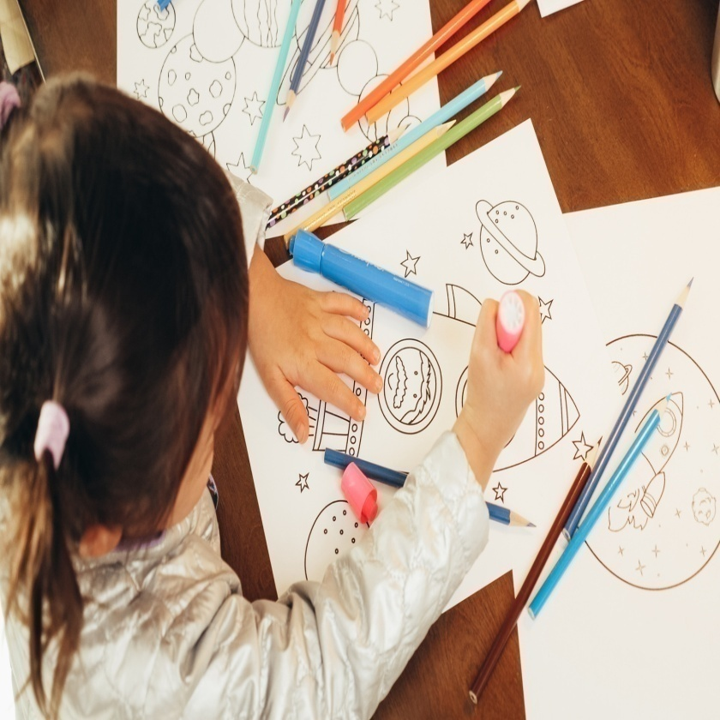
STEAM orqali kreativlikni shakllantirishning asosiy bosqichlari:
Savol berish va qiziquvchanlikni qo’llab-quvvatlash.
“Arts” (San’at) kompenentining roli
Xato qilishdan qo’rqmaslik (trial and error)

Slide 14


Savol berish va qiziquvchanlikni qo’llab-quvvatlash.
An’anaviy ta’lim “tayyor javob”ni bersda, STEAM “nima uchun?” va “agar shunday qilsak-chi?” degan savollarni rag’batlantiradi.
Misol: “Suv qanday muzlaydi?” emas, balki “Qanday qilib muzdan eng mustahkam ko’prik qurish mumkin?” deb savol qo’yiladi.

Slide 15

2. “Arts”(san’at) komponentining roli.
STEAMni STEAMdan ajratib turadigan asosiy jihat – bu san’atdir. San’at texnik bilimlarga estetik va insoniy yondashuv qo’shadi:
Vizualizatsiya: murakkab muammolarni chizmalar va modellar orqali tasvirlash.
Dizayn-fikrlash: mahsulotni nafaqat ishlashi, balki qulay va jozibali bo’lishi ustida ishlash.

Slide 16



3. Xato qilishdan qo’rqmaslik (trial and error).
Kreativlikning eng katta dushmani – xato qilishdan qo’rqish. STEAM laboratoriya muhitini yaratadi, unda mufaqqiyatsiz tajriba – bu yangi bilim manbai hisoblanadi.

Slide 17
E’TIBORINGIZ UCHUN TASHAKKUR

